Slide 1
Особливості спілкування і спільної діяльності дошкільника з ровесниками та їх роль у його психічному розвитку

Slide 2
Порівняння спілкування дитини з дорослим та з ровесником
У системі взаємовідносин дитини з оточуючими можна виділити дві, важливі у виховному плані, лінії: дитина-дорослий, дитина-дитина.
Взаємовідносини дитина-дорослий мають провідне значення, виступають першоосновою всіх видів ставлення дитини до дійсності й джерелом її психічного розвитку.

Slide 3
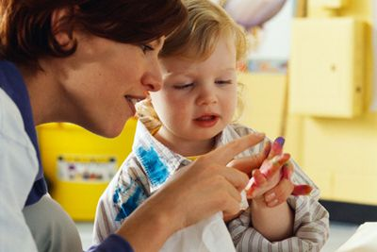
Дорослий - носій зразків, норм, правил, прийнятих у суспільстві, його позиція характеризується словами: "старший, знаючий, авторитетний, вмілий". З віком у дитини виникає і чимдалі посилюються потреби у самостійності, творчості, самопізнанні реалізувати які він прагне з ровесником як рівним собі партнером.

Slide 4
На думку М.І.Лісіної, спілкування дитини з дорослим та з ровесником - різновиди єдиної комунікативної діяльності. Ці різновиди об'єднує предмет діяльності - інша людина, партнер дитини по спілкуванню, а також - продукт, яким виступає самопізнання й самооцінка через пізнання й оцінку партнера (і партнером).
Водночас дослідники спілкування між ровесниками у дошкільному віці А. Г. Рузська, Л. М. Царєгородцева, Л. Н. Галігузова, та ін. підкреслюють специфічну роль у загальному психічному розвиткові дитини її спілкування з однолітками порівняно із спілкуванням із дорослими. Контакти з однолітками відзначаються невимушеним і розкутим характером, яскравим емоційним забарвленням. Водночас ці контакти значно поступаються сфері спілкування з дорослими своєю змістовністю та глибиною особистісних відносин. На думку колективу психологів під керівництвом А. Г. Рузської, у спілкуванні з ровесником створюються умови, що забезпечують дитині самопізнання й самооцінку у тих видах діяльності, що відбуваються спільно з ровесником.

Slide 5
Інші дослідники звертають увагу на те, що у товаристві ровесників відбувається взаємовплив, а у спілкуванні з дорослим останній підпорядковує собі дитину, яка виступає виконавцем (К. Вокслер). Дошкільники рідше виявляють альтруїстичну поведінку щодо дорослого, менш агресивні та менш наполегливі у спробах спілкуватись з ним; а вимоги та протидію частіше адресують ровесникам (Р. Краснор, Б. Л. Вайтинг). Дослідження Є. В. Субботського свідчать, що ровесник сприяє формуванню критичного ставлення. Такої ж думки притримується Г. А. Цукерман.

Slide 6
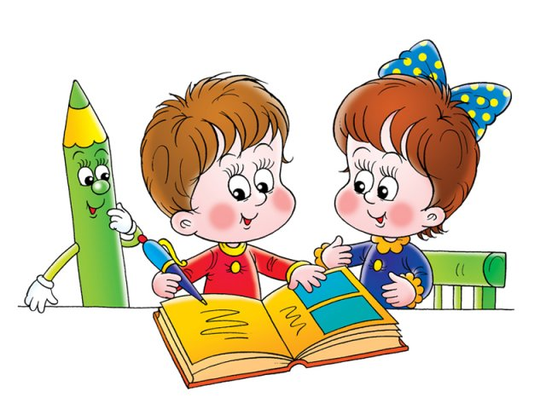
Таким чином, спілкування з дорослим виступає важливим, але недостатнім фактором повноцінного, гармонійного розвитку особистості дошкільника. На його основі повинні розвиватись взаємовідносини дитини з ровесниками, які є необхідною умовою її готовності до шкільного навчання.

Slide 7
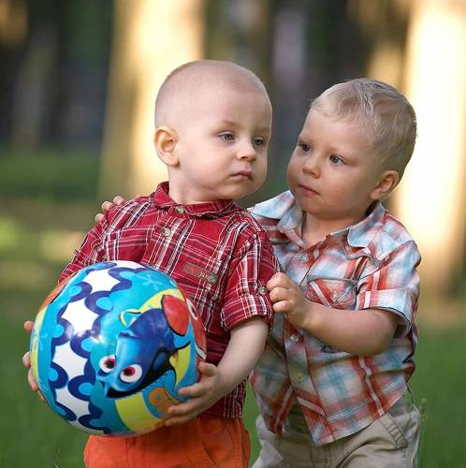
Вплив спілкування з ровесником на психічний розвиток дошкільника
Внесок спілкування і спільної діяльності з ровесником у розвиток дошкільника найбільш помітний у п'ятьох сферах особистості: етичній, пізнавальній, самосвідомості, творчих здібностей, здатності до співпраці. Розглянемо вплив спілкування і спільної діяльності з ровесником на кожну з цих сфер.

Slide 8
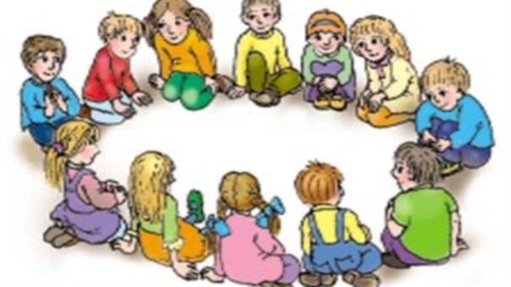
1) В етичному розвитку відбувається формування моральних уявлень, гуманного ставлення до інших, позитивної емоційної спрямованості на оточуючих, навичок співпраці й взаємодії з партнером, взаєморозуміння, співпереживання.

Slide 9
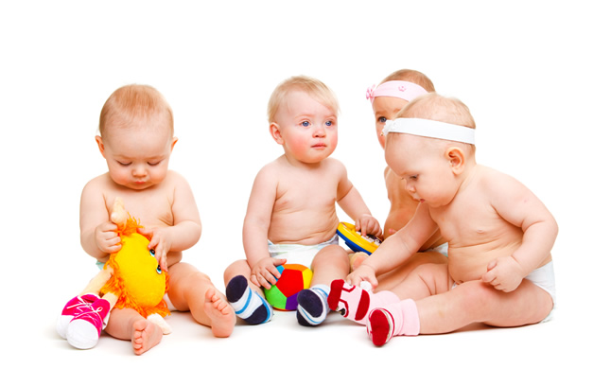
2) Розвиток пізнавальної діяльності полягає:
а) у засвоєнні здатності до виділення різноманітних поглядів на певне явище чи об'єкт та узгодження цих поглядів між собою;
б) оволодінні логічними операціями заперечення, доведення, аргументації, переконування.

Slide 10
3) У розвитку самосвідомості спілкування і спільна діяльність з ровесником становить неодмінну умову виникнення чимдалі адекватніших оцінок одноліток, а згодом і самооцінки, її когнітивного, емоційного та вольового компонентів.
4) Розвиток творчості, самостійності, ініціативності відбувається за рахунок того, що діти самостійно налагоджують контакти між собою, визначають їх мету, організовують сюжетно-рольову гру, визначають сюжет та розподіляють ролі, підбирають замінники. Висувають власні ініціативи і приймають ініціативи інших. За відсутності заборон з боку дорослого діти мають можливість діяти на свій розсуд.

Slide 11
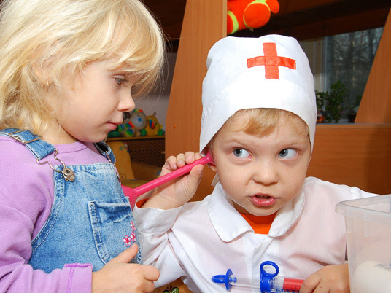
5) Навички спілкування і спільної діяльності полягають у розвитку навичок соціальної перцепції, узгодження дітьми своїх думок і дій, розробки спільного плану, насамперед, у грі; здатності висловлювати співчуття, надавати взаємопідтримку, робити взаємооцінки; розподіляти іграшки.

Slide 12
Дякую за увагу!

